Slide 1

Competition 도전기
김연민(yeonmin)

Slide 2
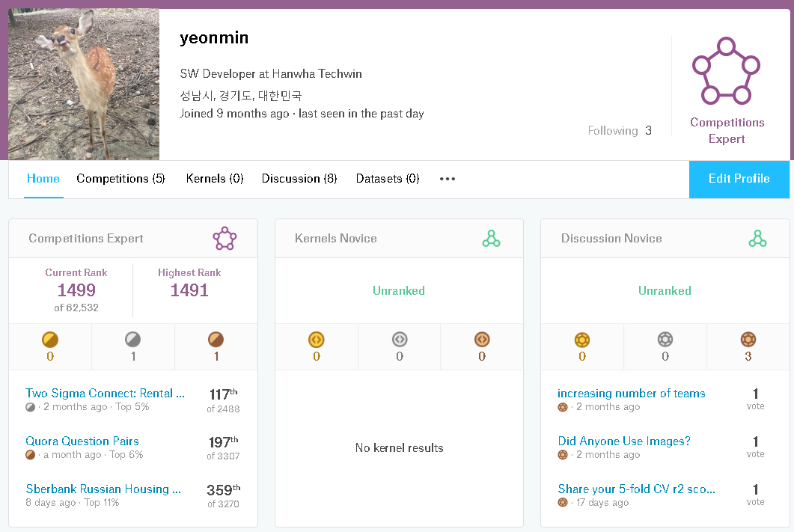
누구?
평범한 SW 개발자
Kaggle 초보자

Slide 3
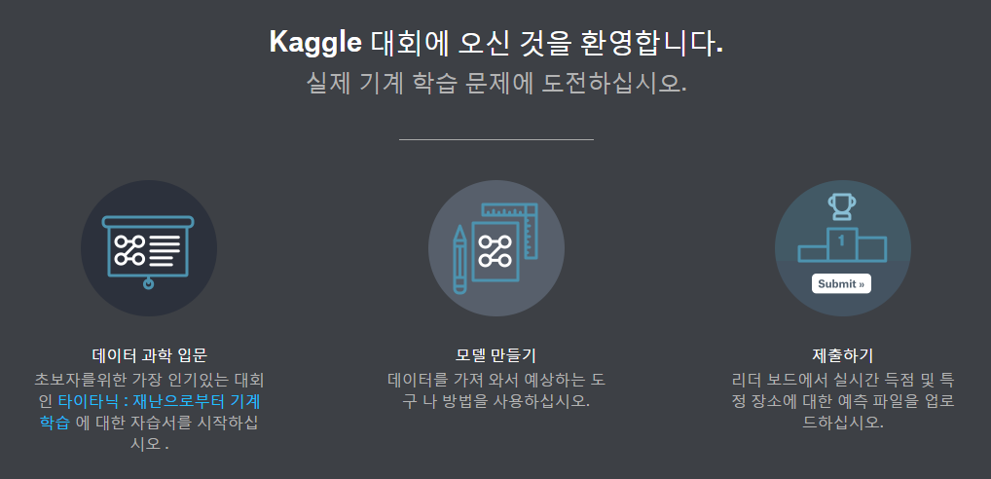
Kaggle이란?

Slide 4
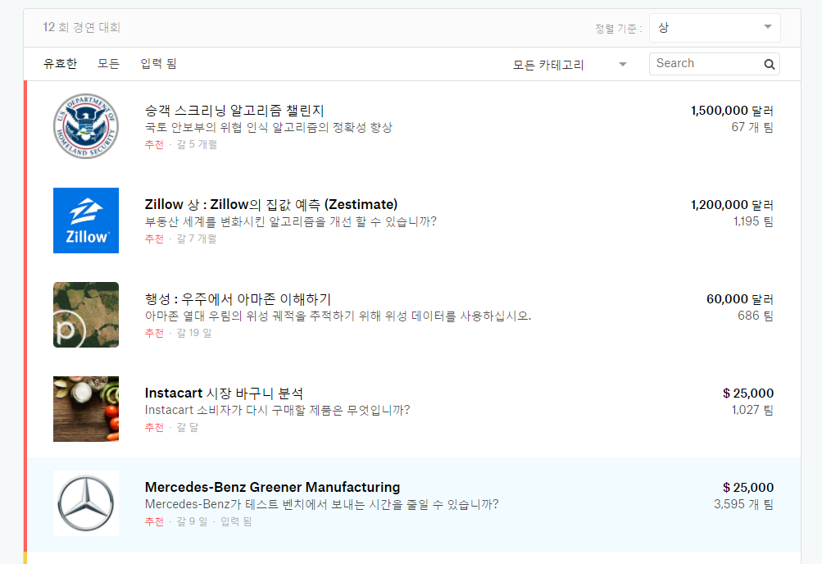
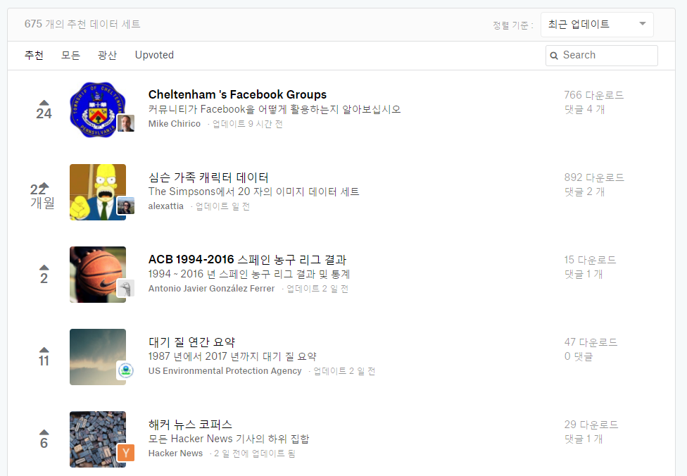
Kaggle이란?

Slide 5
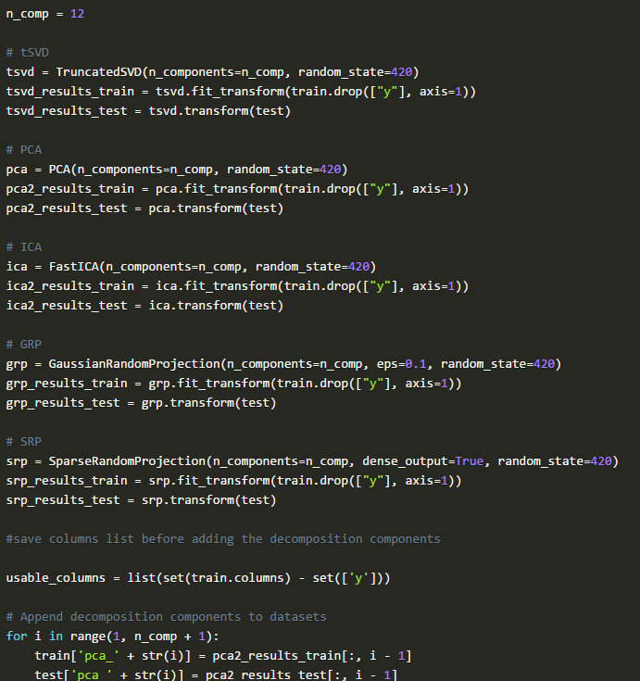
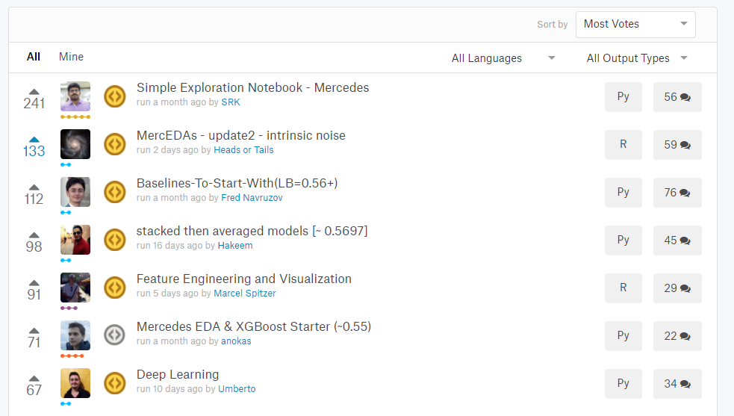
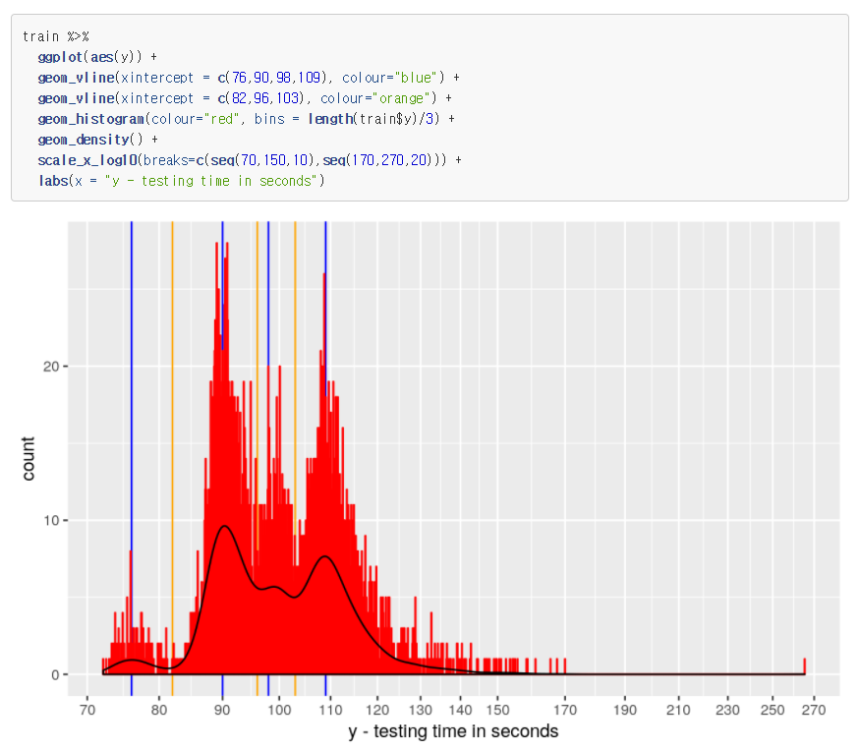
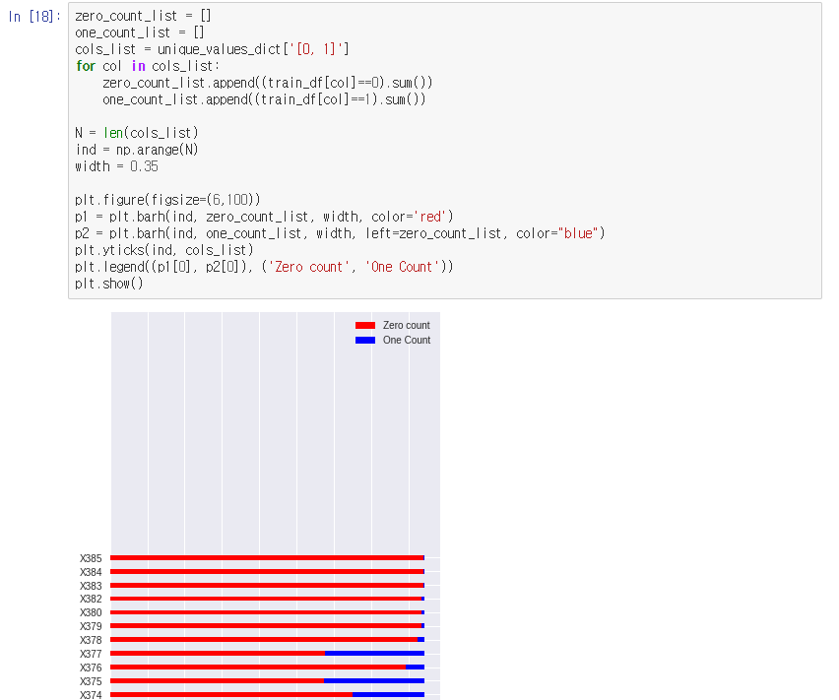
Kaggle이란?
https://www.kaggle.com/headsortails/mercedas-update2-intrinsic-noise
https://www.kaggle.com/sudalairajkumar/simple-exploration-notebook-mercedes
https://www.kaggle.com/hakeem/stacked-then-averaged-models-0-5697

Slide 6
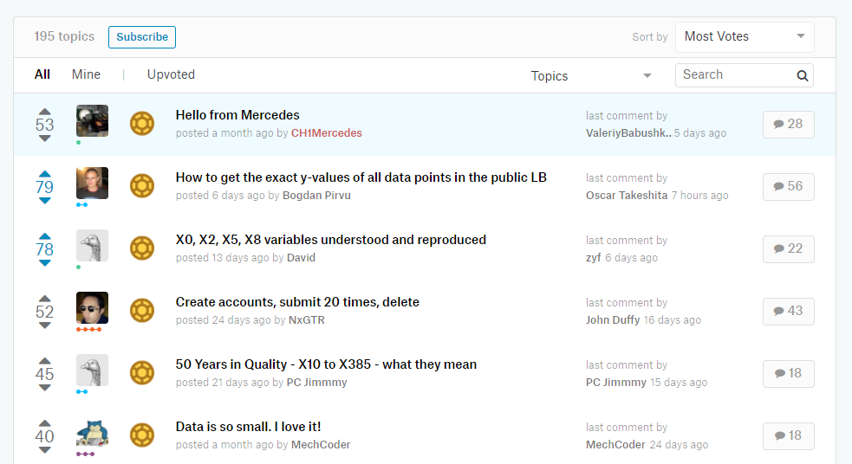
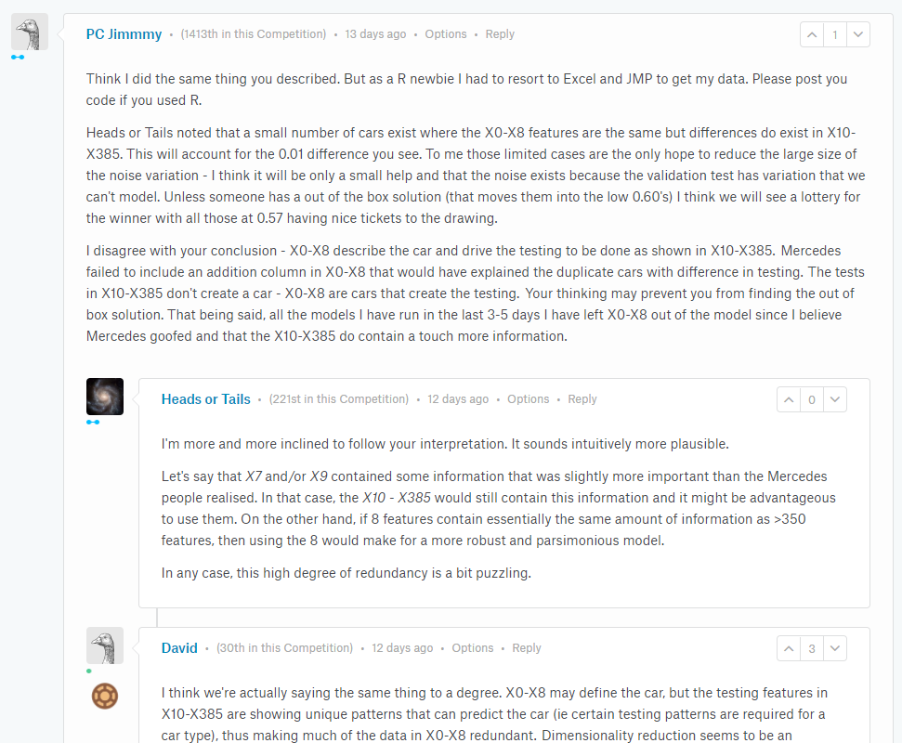
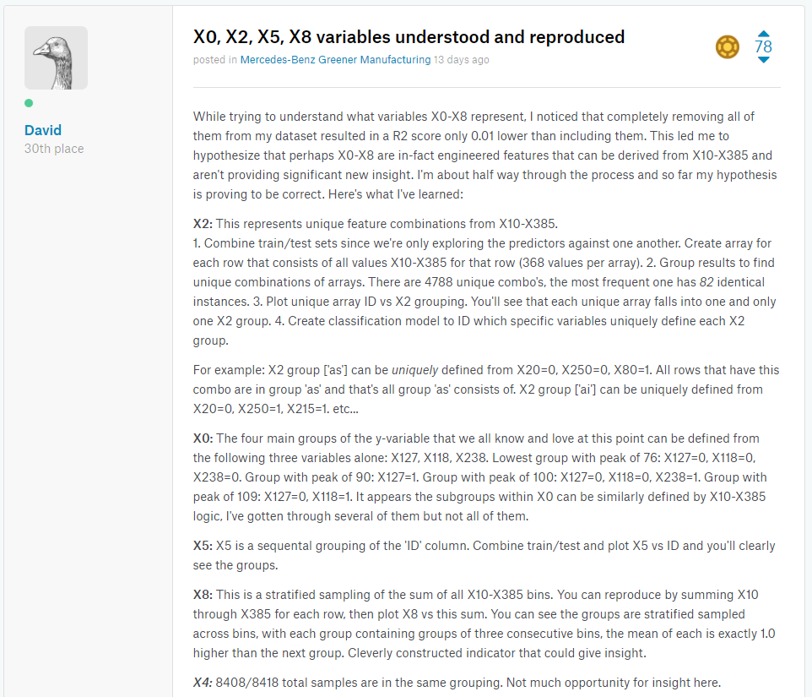
Kaggle이란?
https://www.kaggle.com/c/mercedes-benz-greener-manufacturing/discussion/34949

Slide 7
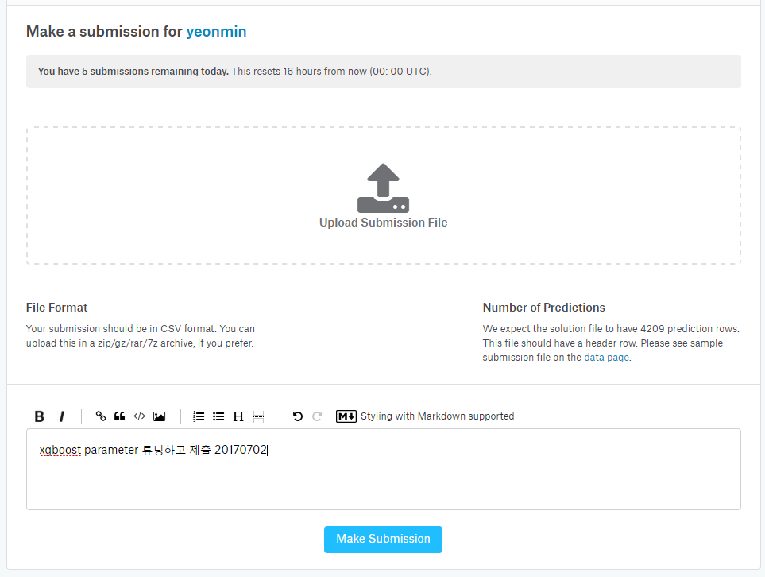
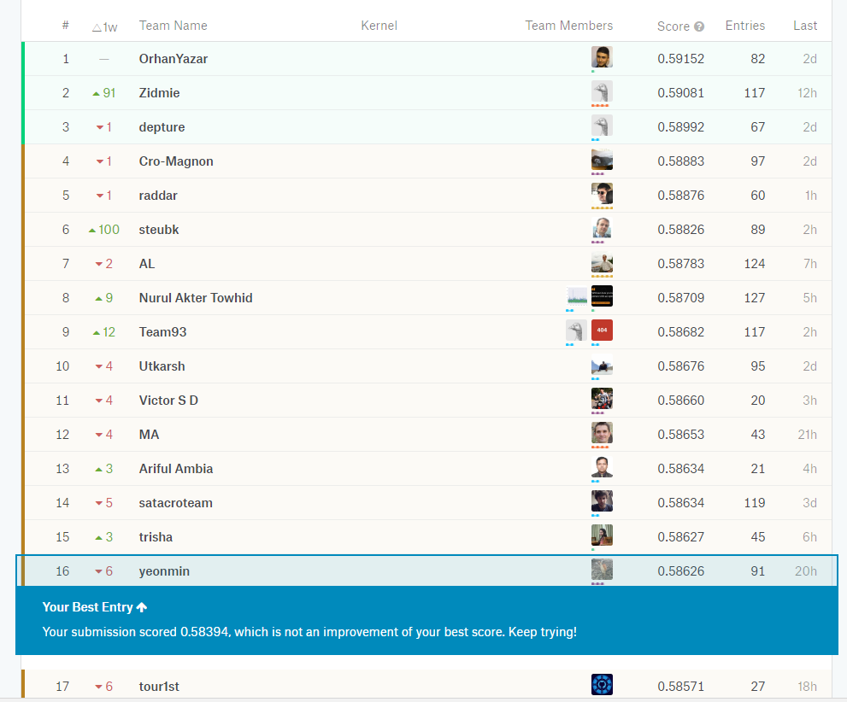
Kaggle이란?

Slide 8
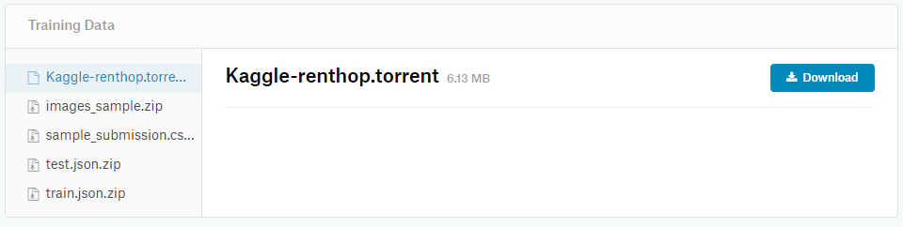
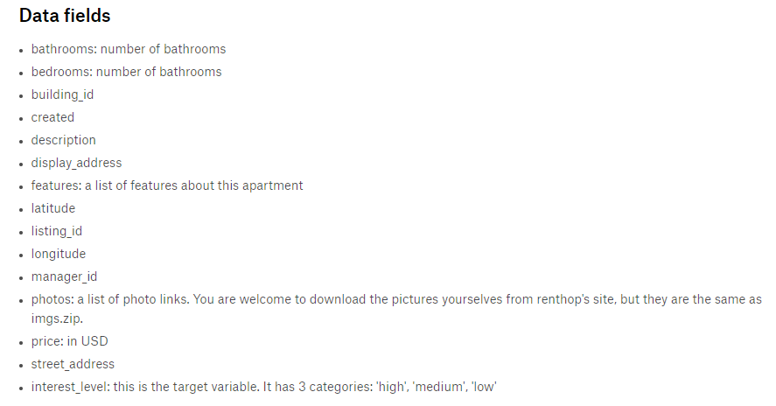

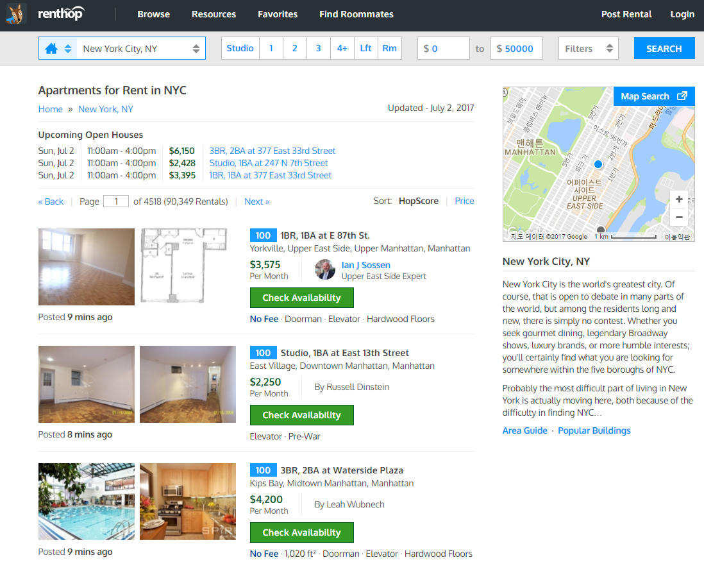
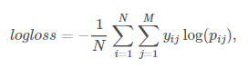
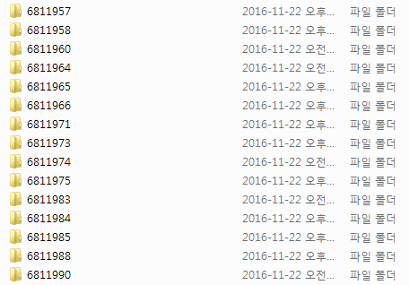
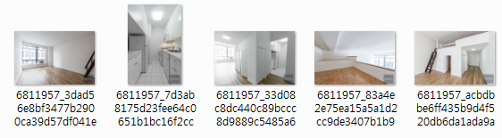
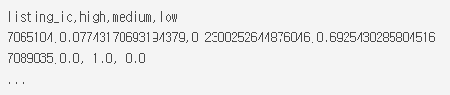
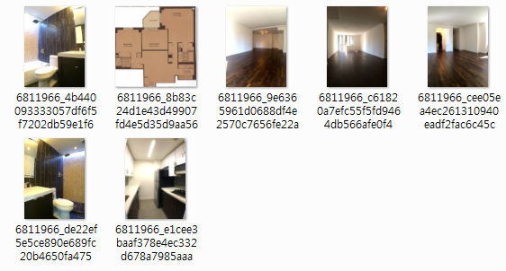
Two Sigma Connect: Rental Listing Inquiries

Slide 9
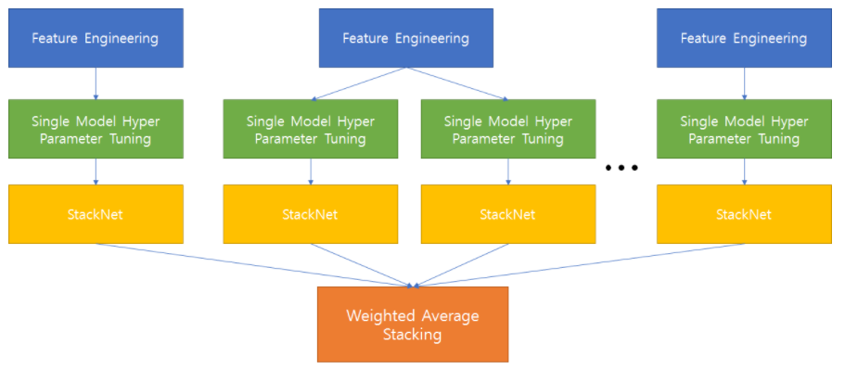
Kaggle Process
데이터를 계속 관찰하여 지속적인 Feature Engineering 수행
그것을 여러가지 Model에 반영
반영된 Model을 Stacking하여 결과 제출
데
이
터 분석
F
L
O W

Slide 10
Feature Engineering
Feature Engineering은 데이터의 도메인 지식을 사용하여 기계학습 알고리즘을 작동 시키는 Feature를 만드는 프로세스 – Wikipedia
즉, 기존에 있는 데이터의 변수를 가공하여 새로운 Feature를 만들거나 변형하는 작업
이를 통해 예측을 더욱 유용하게 만드는 방법
데이터 본질 파악
Missing Value 처리
Outlier 처리
Feature Engineering
Kernel & Discussion
Magic Feature?

Slide 11
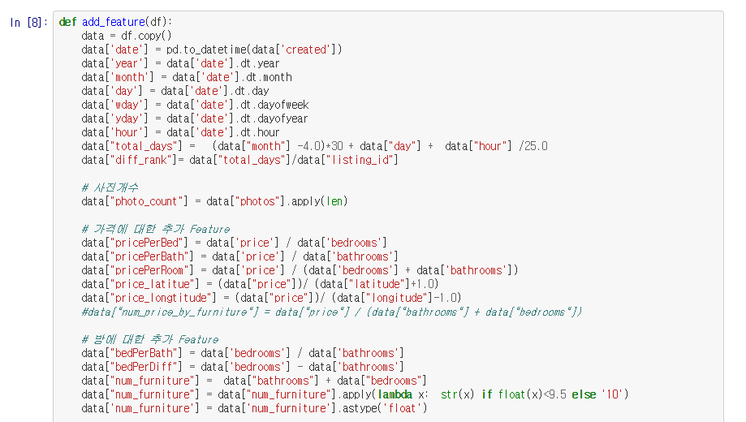
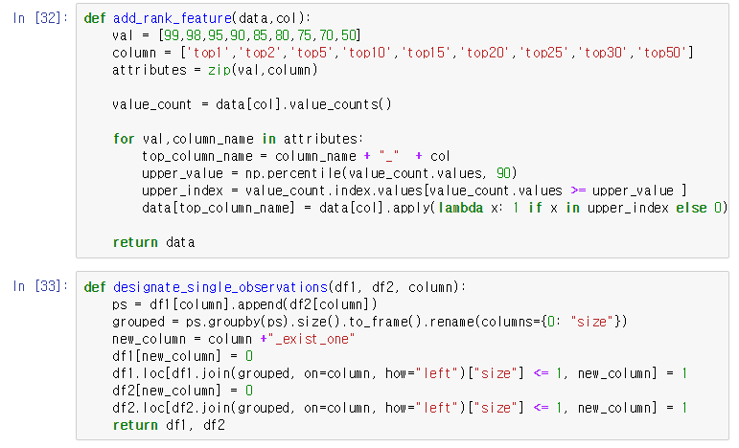
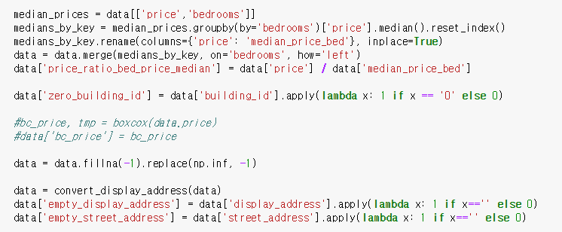
Feature Engineering

Slide 12
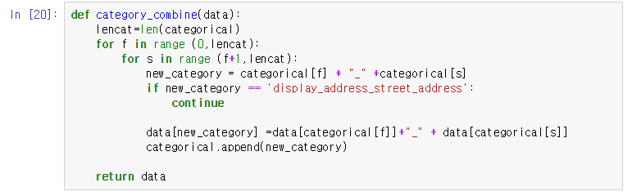
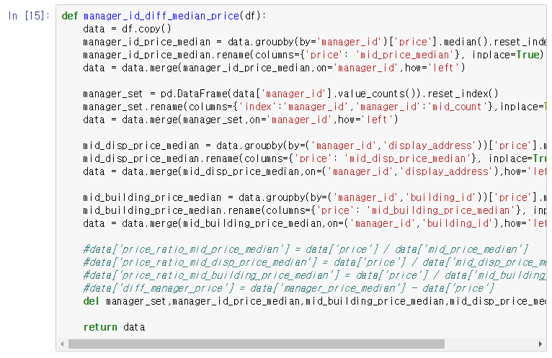
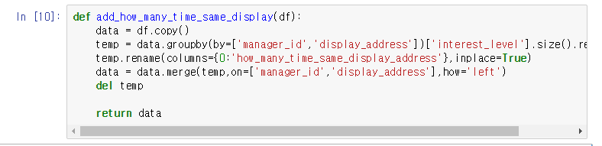
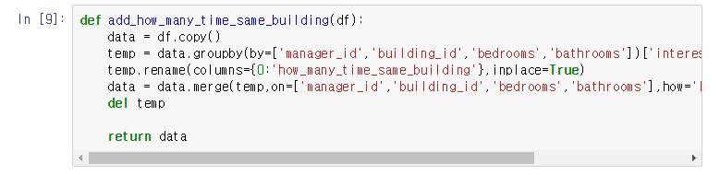
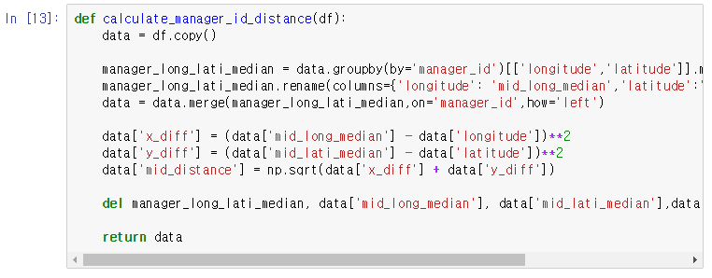
Feature Engineering

Slide 13
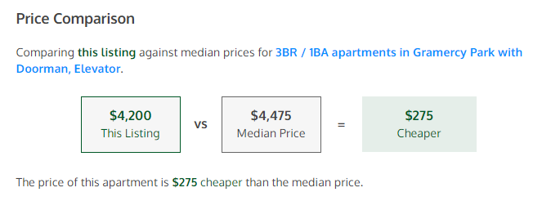
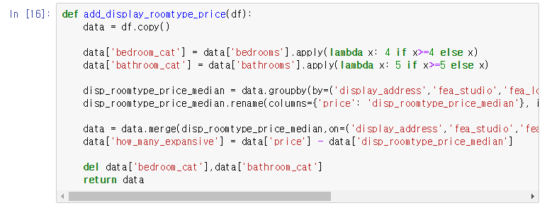
Feature Engineering

Slide 14
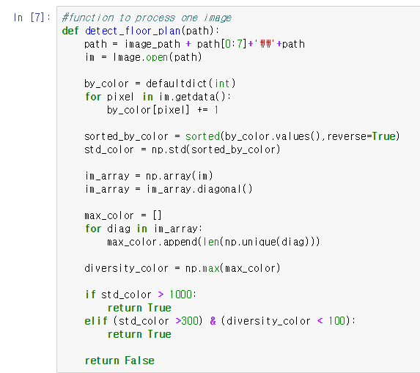
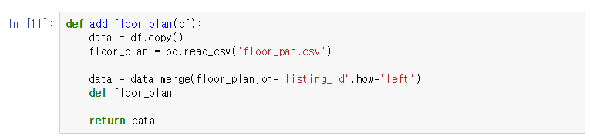
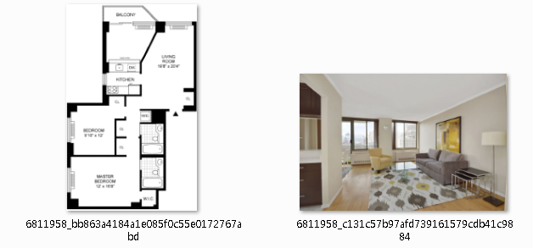
Feature Engineering
색의 사용 개수와 색의 표준편차를 계산하여 평면도 검출

Slide 15
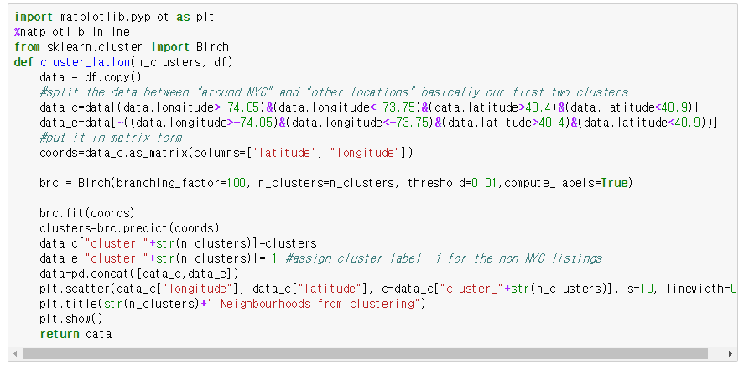
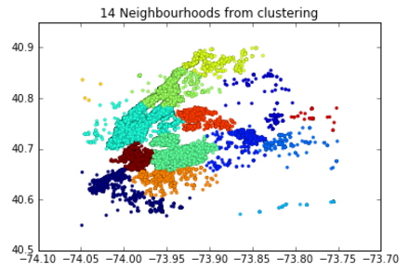
Feature Engineering

Slide 16
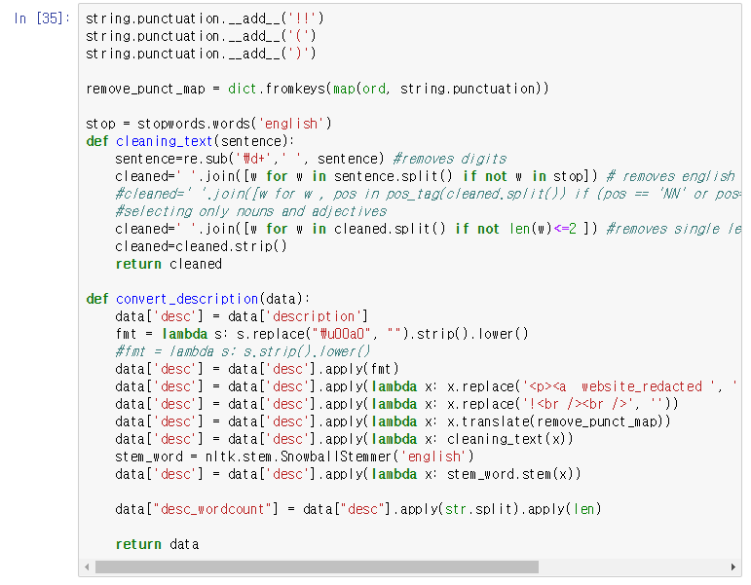
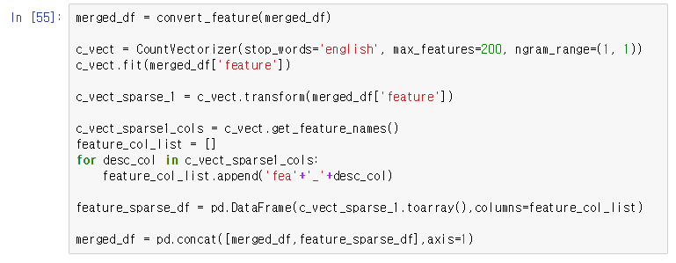
Feature Engineering

Slide 17
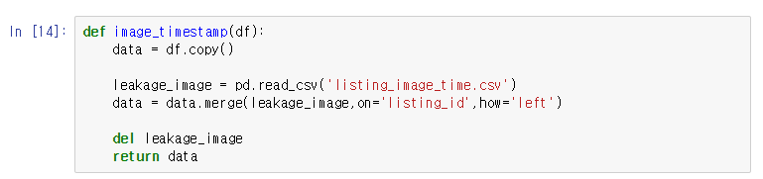
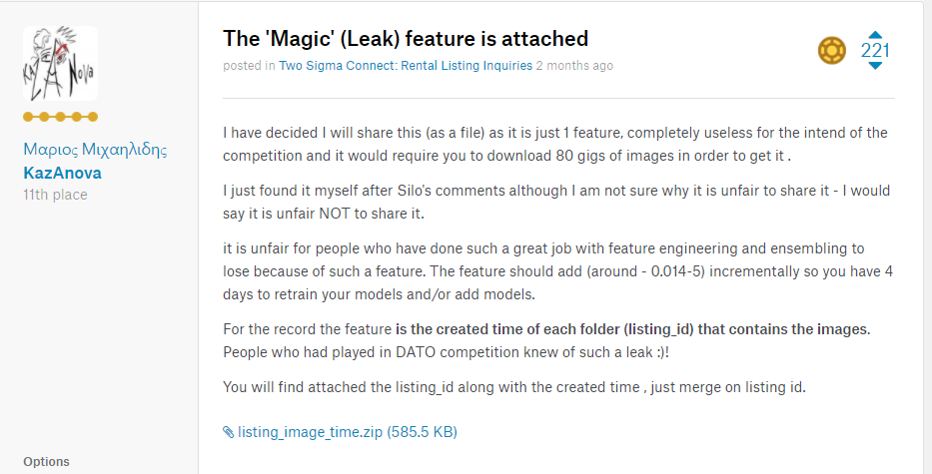
Feature Engineering
이미지 폴더의 생성 시간

Slide 18
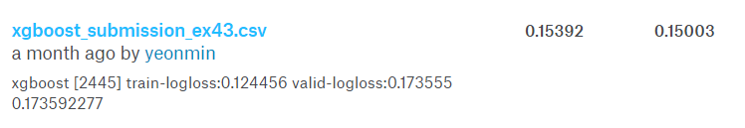
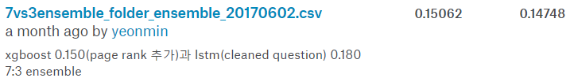
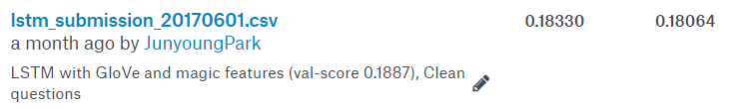
Model
대회를 진행 하다보면 한 가지 알고리즘만 사용하는 것이 아닌 정말 다양한 방법을 사용함
대표적으로 사용하는 알고리즘
Xgboost, Lightgbm, ExtraTree, GradientBoost, RandomForest, NN, svm, Logistic Regression, knn 등등
여러가지 알고리즘을 사용하는 이유는 같은 데이터 셋이더라도 서로 예측한 결과가 다르기 때문

Slide 19


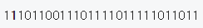


Stacking
우주에서 신호를 주고 받는다고 가정
정상 신호
오류 신호
https://mlwave.com/kaggle-ensembling-guide/

Slide 20
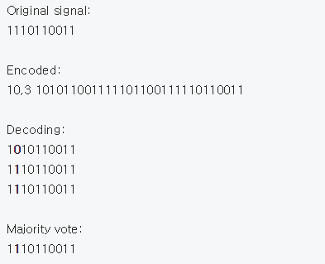
Stacking
가장 단순한 오차를 수정하는 방법은 동일한 크기의 데이터를 여러 개 받아 투표하는 방법
신호 오류는 매우 드물고 가끔 발생하기 때문
https://mlwave.com/kaggle-ensembling-guide/

Slide 21
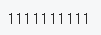
Stacking
10개의 참 정보가 있는 데이터셋
70%의 정확도의 3개의 A, B, C의 이진분류기
70%의 확률로 1이 나오고 30%의 확률로 0이 나오는 난수 생성 모델
A, B, C의 모델을 투표방식 앙상블 기법을 통해 78%의 정확도를 얻을 수 있음
https://mlwave.com/kaggle-ensembling-guide/

Slide 22
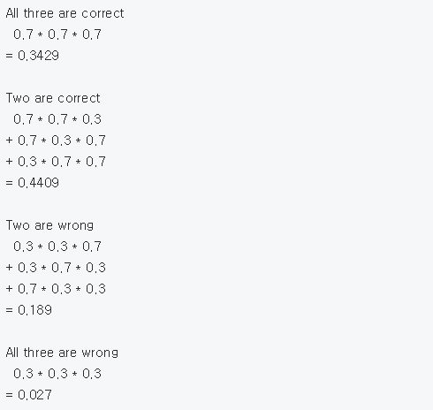
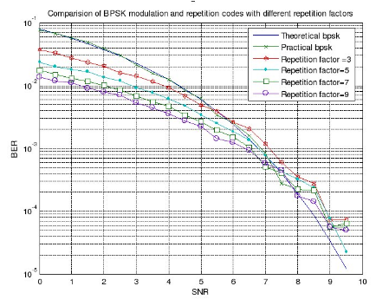
Stacking
예측 확률은 0.7838
2가지 이상 맞았기 때문에 잘못 예측된 Model은 Correction 됨
https://mlwave.com/kaggle-ensembling-guide/

Slide 23
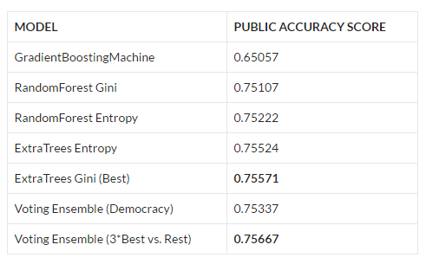
Stacking
Weighted Majority Vote
모든 결과를 동일하게 투표하는 것이 아닌 성능이 좋은 결과에 좀 더 가중치를 두어 투표하는 방식
https://mlwave.com/kaggle-ensembling-guide/

Slide 24


Stacking
Averaging
많은 범위의 문제(classification and regression) and metrics(AUC, squared error or logarithmic loss)에 잘 동작
여러 다른 초록색 선들을 학습하여 overfitting을 막아줘 일반화가 잘됨
https://mlwave.com/kaggle-ensembling-guide/

Slide 25

Stacking
Stacking이란 여러 예측 모델의 정보를 조합하여 새로운 예측 모델을 생성하는 앙상블 기술
http://blog.kaggle.com/2016/12/27/a-kagglers-guide-to-model-stacking-in-practice/

Slide 26



Stacking
KNN: 외곽에 있는 요소를 잘 구분하지 못함
SVM: 중심에 있는 요소를 잘 구분하지 못함
http://blog.kaggle.com/2016/12/27/a-kagglers-guide-to-model-stacking-in-practice/

Slide 27








Stacking
2nd Meta Training Set
한 모델마다 이러한 과정을 반복
4가지 모델과 2가지 유형의 데이터셋이 있다면 총 8가지 메타 모델을 생성
A, B DataSet
RF, ET, NN, XG Model
5 Fold Cross Validation
2nd Meta Test Set
K Fold 마다 학습된 Model로 실제 Test을 예측하여 추후 평균을 취함
Test

Slide 28


Stacking

Slide 29
Stacking

Slide 30


Stacking

Slide 31


Stacking

Slide 32


Stacking

Slide 33

Stacking

Slide 34

Stacking
모든 것은 하이퍼파라미터, 정해진 방법은 없고 최대한 실험해보면서 답을 찾아야 함
어떤 모델을 사용할지?
어떻게 결합할 것인지?
중간에 데이터를 추가할 것인지?
제출 결과의 계수는 어떻게 결정할 것인지?
http://blog.kaggle.com/2017/06/15/stacking-made-easy-an-introduction-to-stacknet-by-competitions-grandmaster-marios-michailidis-kazanova/

Slide 35

Stacknet
Stacking을 좀 더 쉽게 할 수 있는 라이브러리 개발
Java로 구현
그 동안의 캐글 경험을 반영하여 개발
https://github.com/kaz-Anova/StackNet

Slide 36

Stacknet
https://github.com/kaz-Anova/StackNet

Slide 37


Stacknet
https://github.com/kaz-Anova/StackNet

Slide 38

Stacknet
https://github.com/kaz-Anova/StackNet/blob/master/parameters/PARAMETERS.MD
https://github.com/kaz-Anova/StackNet

Slide 39

Stacknet
Github에서 StackNet.jar를 Download (https://github.com/kaz-Anova/StackNet)
Java 1.6 이상이 설치되어 있는지 확인
java -Xmx3048m -jar StackNet.jar train train_file=train_stacknet_119.csv test_file=test_stacknet_119.csv params=param.txt pred_file=pred_ex119_lightgbm.csv test_target=true verbose=true Threads=3 stackdata=false folds=5 seed=1 metric=logloss

Slide 40
Stacknet
task: regression 인지 classification 문제인지
sparse: Input Data Type이 libsvm Format인지 아닌지
had_head: Data Set의 Header 여부
pred_file: Output File 이름
train_file: tran data set file 이름
test_file: test_data set file 이름
test_target: test file의 첫번째에 target 변수의 예측 포함 여부
params: parameter file 각 라인이 하나의 모델이 빈 라인다음에는 새로운 레벨을 생성함
metric: 알고리즘의 성능을 검증하는 메트릭
fold: k-fold 수
threads: 3 병렬로 실행하는 모델의 수
stackdata: restacking 여부 결정
seed: 결과 복제에 사용할 Seed

Slide 41

Stacknet
LogisticRegression
GradientBoosting
LibFmClassfier
softmaxnnclassifier
RandomForest
RandomForest
Adaboost
GradientBoosting
RandomForest
LibFmClassfier

Slide 42

Stacknet
Stacknet을 사용하기 전 xgboost나 lightgbm같은 다른 알고리즘을 사용하여 예측한 targetvalue를 데이터에 추가한 Input File을 사용 할 수 있음

Slide 43


Stacknet
49352, 300 데이터셋
Thread 3, Kfold 5
i7, 8gb ram, gpu없음, ssd에서 1시간정도 소요됨

Slide 44

Stacknet
다양성을 확보하는 것이 중요
각 결과간의 상관관계를 측정해보는 것도 좋은 방법!
보통 GBM과 NN은 상관관계가 낮아서 성능이 많이 향상된다
http://blog.kaggle.com/2017/06/15/stacking-made-easy-an-introduction-to-stacknet-by-competitions-grandmaster-marios-michailidis-kazanova/

Slide 45
Kaggle TIP
LightGBM 꼭 사용해보세요!
https://www.kaggle.com/somnisight/microsoft-lightgbm-starter
https://github.com/Microsoft/LightGBM
Xgboost와 비슷한 성능인데 더 빠름
Xgboost로 약 1시간 정도 걸리는 작업을 Lightgbm은 5~10분정도 수행
파라미터의 특성도 거의 비슷하고 xgboost와 거의 비슷한 형태로 사용할 수 있음
FE에 최고!!

Slide 46





Kaggle TIP
XGBOOST
LIGHTGBM

Slide 47

Kaggle TIP
다들 아시겠지만 집 컴퓨터가 좋지 않다면 AWS p2 인스턴스도 좋아요! (GPU 사용시에만)
1시간에 0.9$
Amazon Deep Learning AMI를 Base로 사용
https://chrisalbon.com/jupyter/run_project_jupyter_on_amazon_ec2.html

Slide 48


Kaggle TIP
제출기회를 최대한 활용하세요, 하루 5회도 부족합니다!

Slide 49


Kaggle TIP
Kernel과 Discussion을 적극활용하세요
그리고 Kernel을 가져올 때는 한 줄 한 줄 분석하시는 것을 추천드립니다.(물론 시간이 없다면 추후에..)

Slide 50



Kaggle TIP
대회 끝나고 우승자 솔루션, 대회에서 배운 것 정리하는 것은 필수! (열심히 참여한 만큼 돌아오는 것이 많습니다.)

Slide 51
참고자료
https://www.kaggle.com/headsortails/mercedas-update2-intrinsic-noise
https://www.kaggle.com/sudalairajkumar/simple-exploration-notebook-mercedes
https://www.kaggle.com/hakeem/stacked-then-averaged-models-0-5697
https://www.kaggle.com/c/mercedes-benz-greener-manufacturing/discussion/34949
https://www.kaggle.com/c/two-sigma-connect-rental-listing-inquiries/discussion/31870
캐글 앙상블 가이드
http://gentlej90.tistory.com/73
https://mlwave.com/kaggle-ensembling-guide/
캐글 마스터 인터뷰 - A Kaggler's Guide to Model Stacking in Practice
http://kweonwooj.tistory.com/36
http://blog.kaggle.com/2016/12/27/a-kagglers-guide-to-model-stacking-in-practice/

Slide 52
참고자료
http://blog.kaggle.com/2017/06/15/stacking-made-easy-an-introduction-to-stacknet-by-competitions-grandmaster-marios-michailidis-kazanova/
https://github.com/kaz-Anova/StackNet

